Slide 1

Уроки Истории: о тестологии и не только
Проф. Павловская И.Ю., СПбГУ
20 марта 2024
52 Международная филологическая конференция

Slide 2

«История – самый лучший учитель, у которого самые плохие ученики».
Индира Ганди
«История учит лишь тому, что она никогда ничему не научила народы»
Георг Гегель

Slide 3
Фрэнсис Гальтон как основатель тестологии и психометрии
Первый период развития отечественной тестологии
История развития тестологии на Востоке
(шибболет тесты, императорский экзамен в Китае, HSK, HSKK)
4. Современная проблематика
  4.1.Противоречия между тестированием и тестологией (наука и практика, тестолог и преподаватель, статистика, междисциплинарность)
  4.2. Противоречия независимых тестов и аудиторных КИМ
(LOLA, социо-когнитивная модель, общественное и профессиональное)
  4.3. Технологические инновации. Этика искуственного интеллекта в образовании.

Slide 4
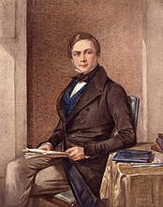
Фрэнсис Гальтон
16 февраля 1822, Бирмингем,Великобритания — 17января 1911, Хейзлмир, Великобритания)
Francis Galton
СЕМЬЯ.
Он был сводным кузеном Чарльза Дарвина, у них был общий дедушка Эразм Дарвин. В семьях Гальтонов и Дарвинов были стипендиаты Королевского общества. И Эразм Дарвин, и Сэмюэл Гальтон были членами-основателями Лунного общества Бирмингема (обеденный клуб и неофициальное учёное общество видных деятелей британского Просвещения, включавшее промышленников, натурфилософов и интеллигенцию, заседания которого проводились во время полнолуния, так как, в отсутствие уличного освещения, дополнительный свет делал возвращение домой после ужина проще и безопасней). Обе семьи были известны своим литературным талантом. Эразм Дарвин сочинял длинные технические трактаты в стихах. Тетя Гальтона Мэри Энн Гальтон писала об эстетике и религии.
Ф. Гальтон в юности
Вундеркинд, Фрэнсис рано проявил одарённость: с полутора лет знал все буквы алфавита, самостоятельно читал с двух с половиной лет, писал с трёх лет. Мальчика хотели отдать в медицину.
С 1838 обучается медицине: Бирмингамский госпиталь, медицинская школа Лондона, в 1839 «Кингс-колледж» — медицинское отделение.
В 1840 поступил в Кэмбриджский университет (Тринити-колледж) для занятий математикой и естественными науками. В 1844 умер отец, Фрэнсис не завершил медицинское образование и всю оставшуюся жизнь посвятил научной деятельности.

Slide 5
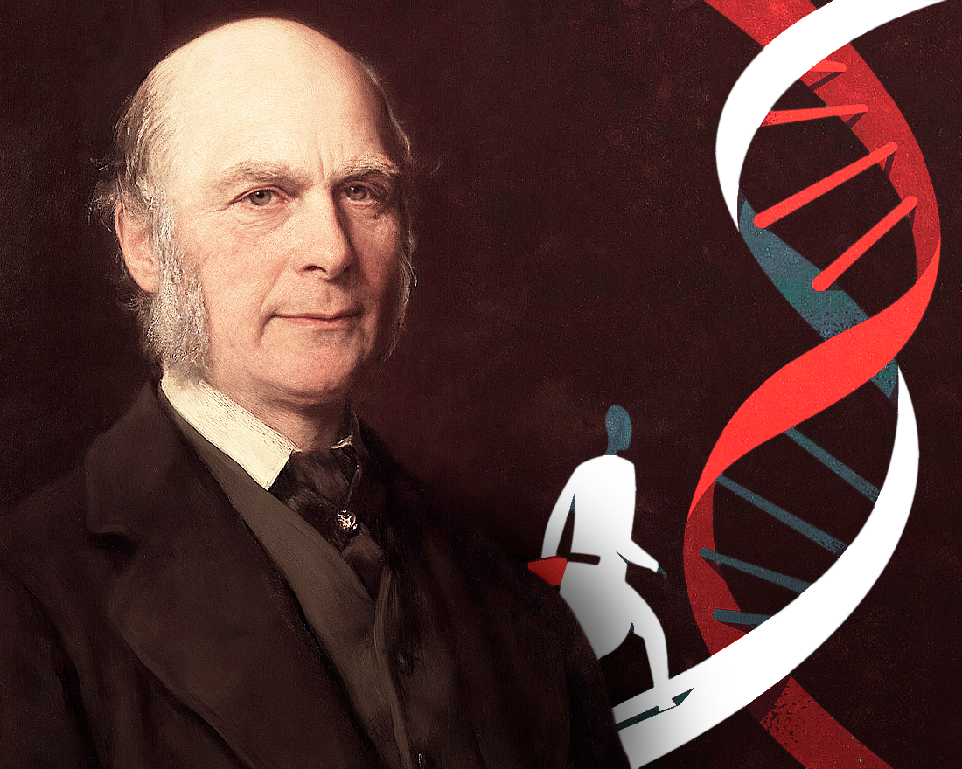
В возрасте всего 31 года Гальтон в 1853 году был избран членом Королевского географического общества, а три года спустя - членом Королевского общества (является старейшей постоянно существующей научной академией в мире)
В 1853 году Гальтон женился. Детей от этого брака не было. Гальтон написал 9 книг и около 200 статей. в течение 34 лет он занимался совершенствованием стандартов измерений.
Был награжден Медалью Копли - самой престижной научной наградой в Соединенном Королевстве, ежегодно присуждаемой Лондонским королевским обществом “за выдающиеся достижения в исследованиях в любой отрасли науки”.
В 1909 году он был посвящен в рыцари.

Slide 6
Ф.Г. психолог и антрополог. Первым разработал на основе экспериментальных и математических методов учение об индивидуально-психологических различиях между людьми дифференциальную психологию. Эти различия Г. под влиянием одного из принципов эволюционной теории своего двоюродного брата Дарвина объяснял преимущественно наследственными факторами. Постановка вопроса о роли этих факторов в развитии личности являлась новаторской, однако преувеличение их привело к односторонним выводам, игнорирующим социальную сущность человека. Г. считал, что совершенствование человеческой природы может быть решено путём выведения на основе законов наследственности расы особо одарённых, умственно и физически сильных людей (евгеника). С целью диагностики психических качеств изобрёл ряд приборов, получивших широкое распространение в практике лабораторного исследования, разработал множество конкретно-научных. методик, в т. ч. изучения ассоциаций идей, образной памяти и т. н. метод близнецов, позволяющий выяснить соотношение между наследственностью и внешними влияниями. Считая, что между различными (физич. и психич.) свойствами индивидов имеются корреляции, создал статистические методы их определения, ставшие основой факторного анализа, широко применяемого в современной психологии и социологии. К Г. восходит идея использования тестов для определения индивидуальных различий.
(Советский философский словарь)

Slide 7
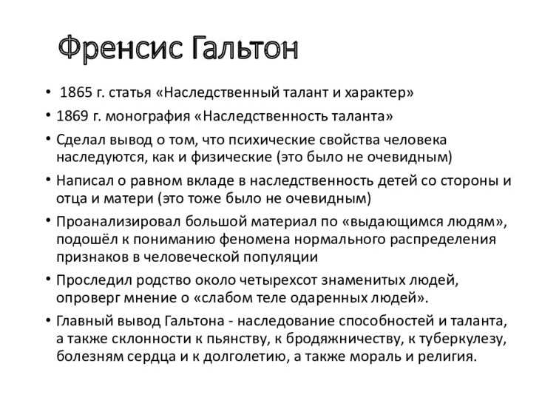

Slide 8
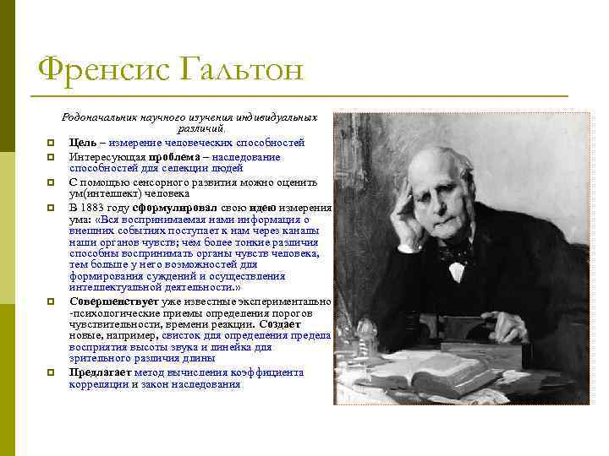
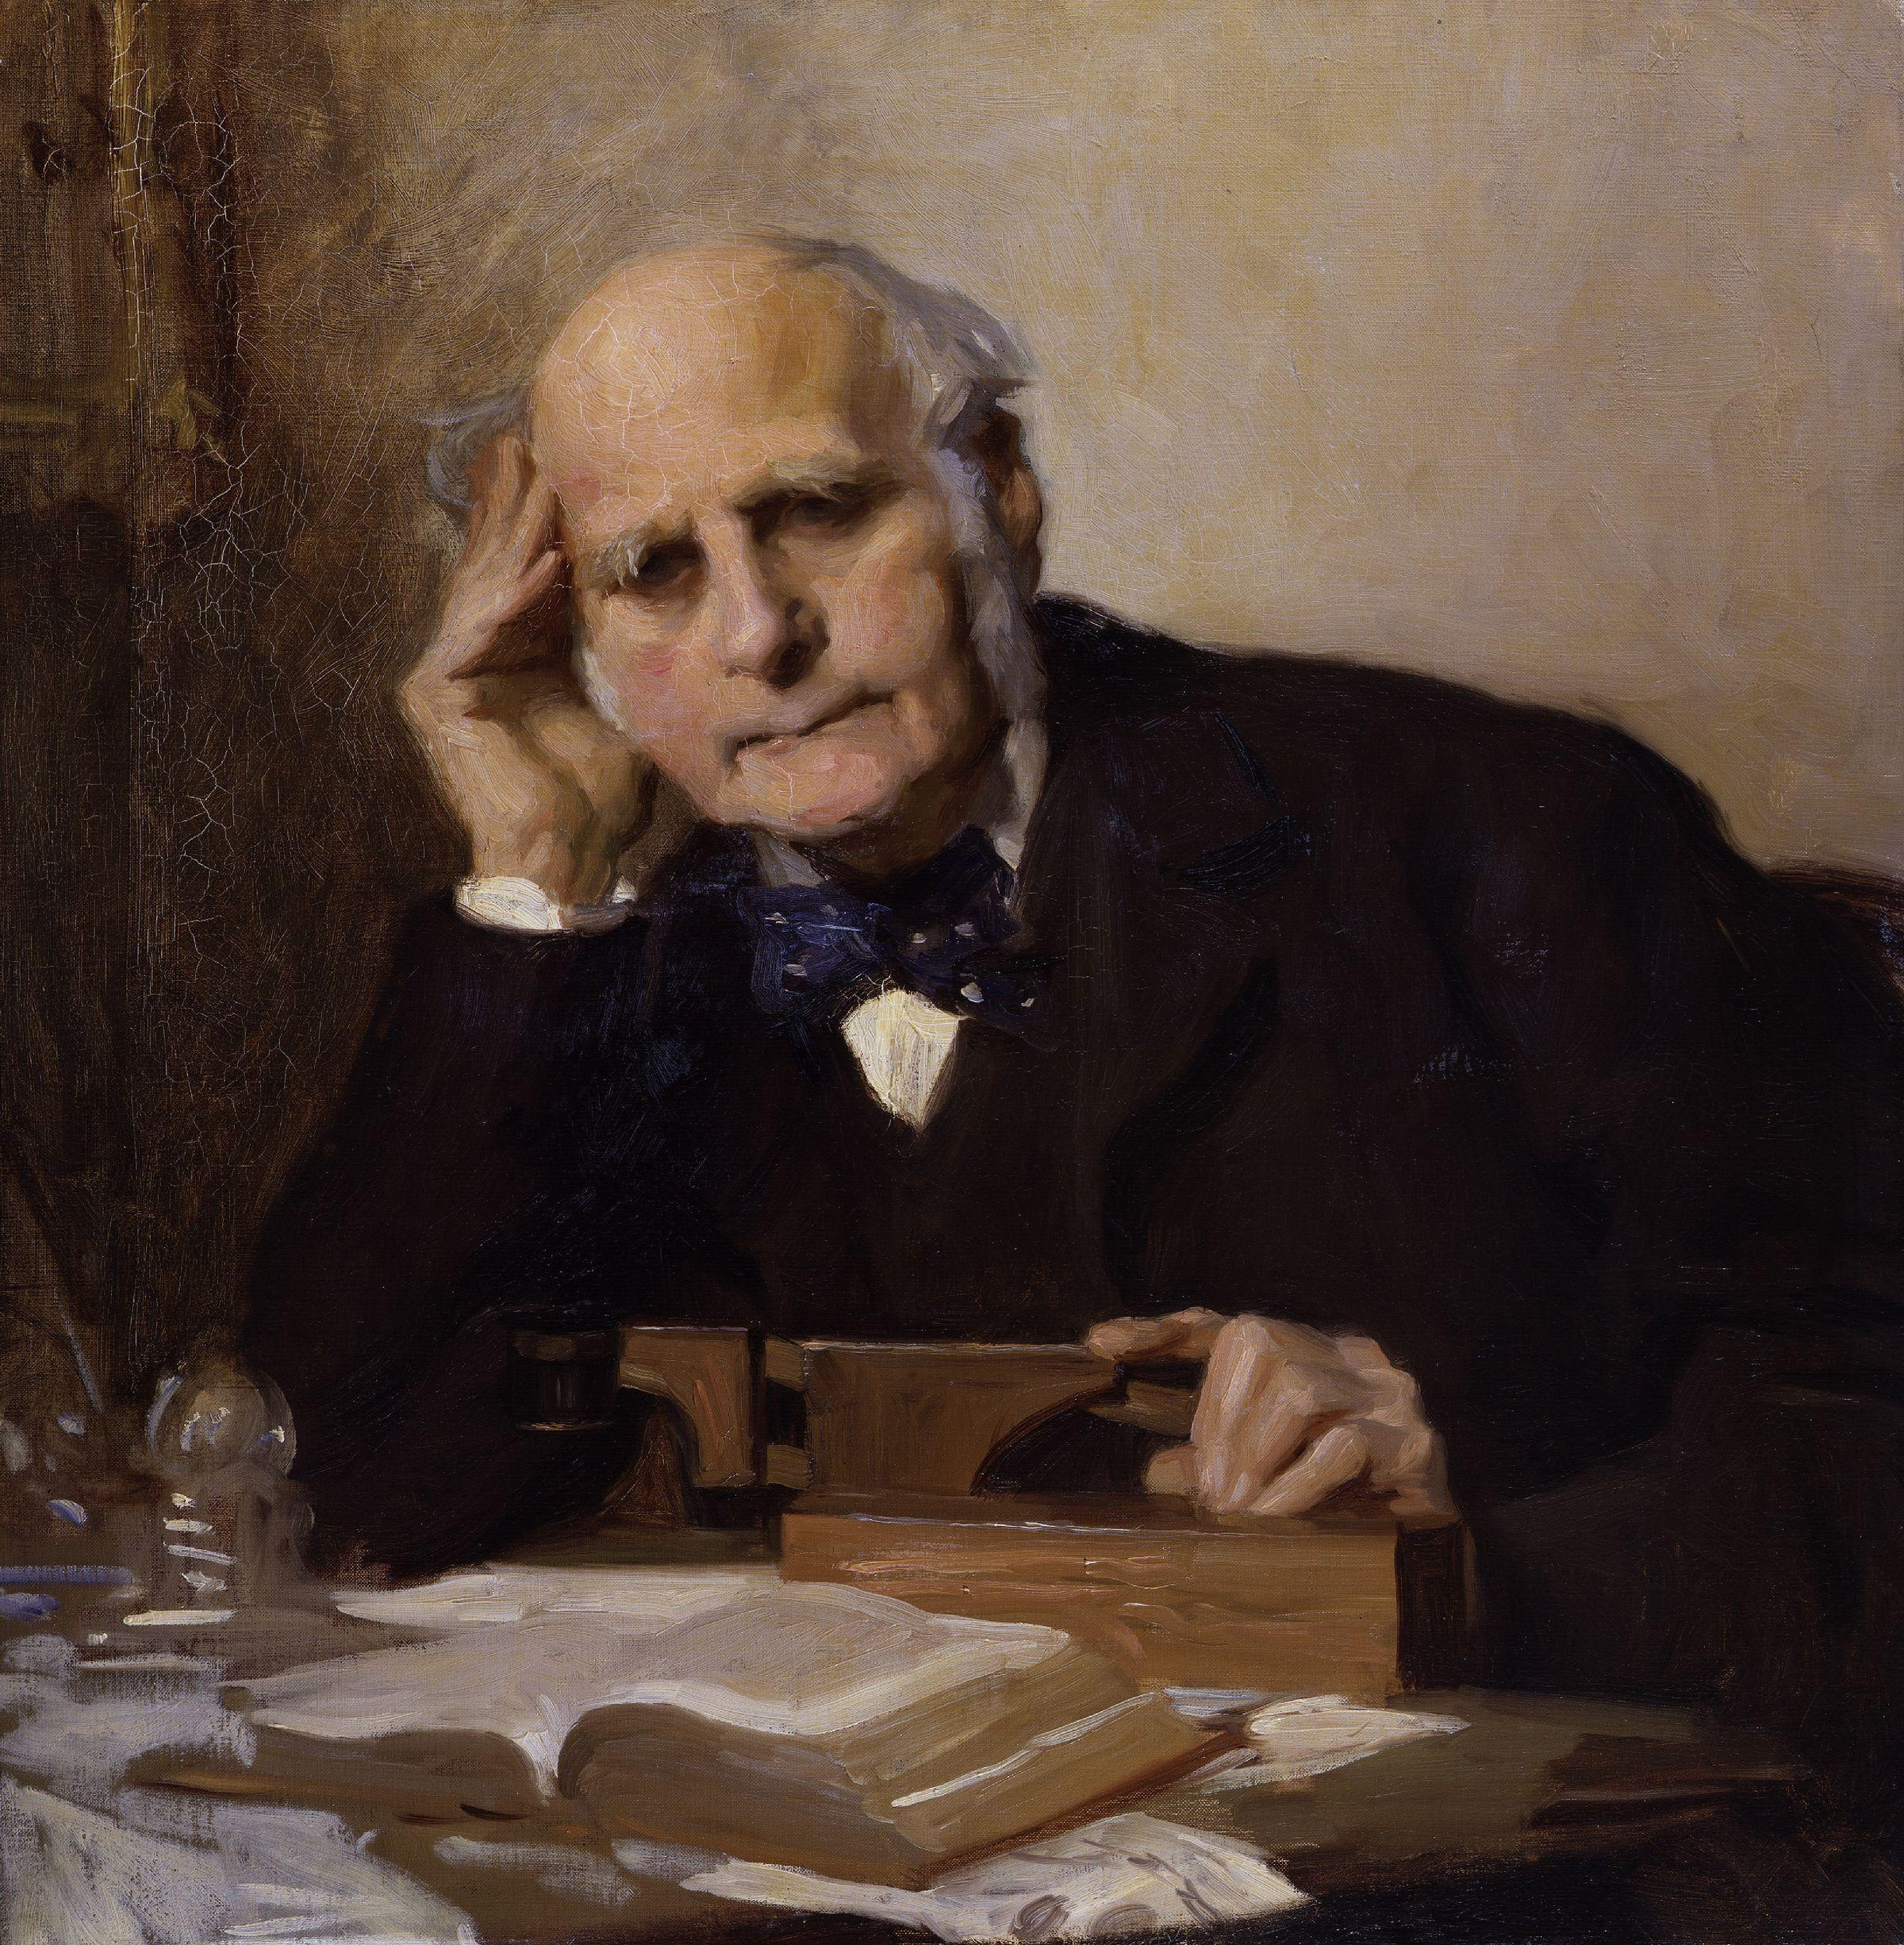
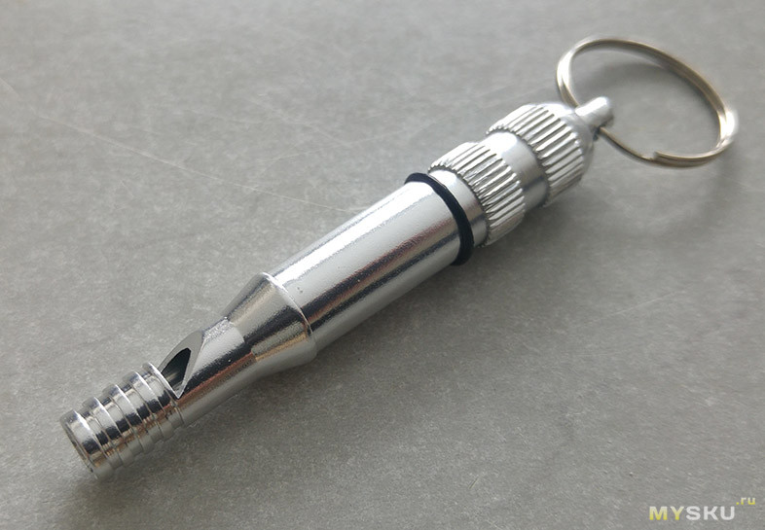

Slide 9
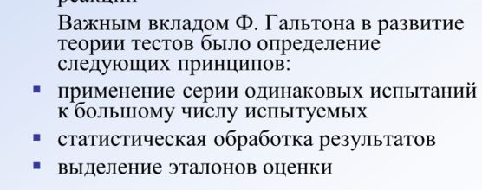
Круг вопросов, которым сэр Гальтон посвящал своё время, был чрезвычайно широк. Он был не просто очень эрудированным человеком, а неким универсальным ученым-энциклопедистом уровня деятелей эпохи Просвещения,что позволило ему сделать серьёзный вклад во многих областях науки, включая метеорологию (антициклон и первые общедоступные погодные карты), статистику (регрессия и корреляция), психологию (синестезия), биологию (природа и механизмы наследственности) и криминалистику (отпечатки пальцев).
Высоко ценил и широко применял на практике математические методы. Многие открытия были сделаны им именно благодаря его склонности к подсчёту или измерению
The Life, Letters and Labours of Francis Galton
Karl Pearson
1914, 1924, 1930 (Cambridge University Press, London)
"It may be said that a shorter and less elaborate work would have supplied all that was needful. I do not think so ... I have written my account because I loved my friend and had sufficient knowledge to understand his aims and the meaning of his life for the science of the future. I have had to give up much of my time in the last twenty years to labour which lay outside my proper field, and that very fact induced me from the start to say, that if I spent my heritage in writing a biography it shall be done to satisfy myself and without regard to traditional standards, to the needs of publishers or to the tastes of the reading public." — Karl Pearson

Slide 10
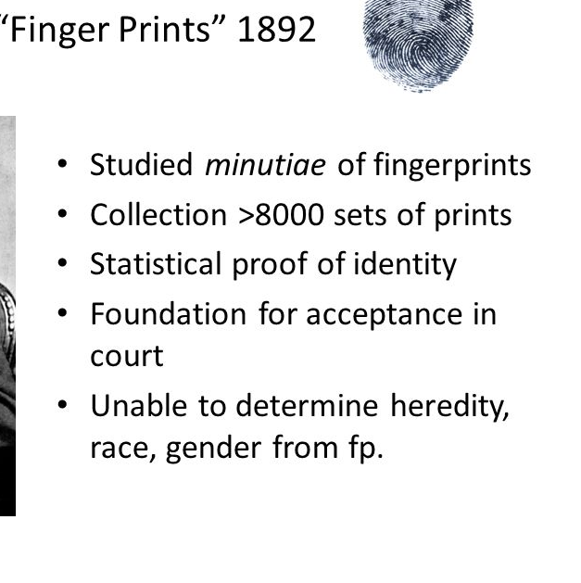
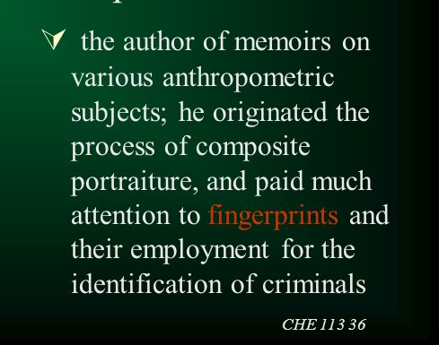

Slide 11
Ф.Г. основоположник учения евгеники, которое было призвано бороться с явлениями вырождения в человеческом генофонде.. Он придумал этот термин.. Более того, была основана кафедра евгеники в Лондонском университете. Чрезмерное увлечение этой утопической идеей сыграло с Гальтоном злую шутку. Он пишет:
«Наилучшей формой цивилизации с точки зрения улучшения расы была бы та, в которой общество не было бы дорогостоящим; где доходы получались бы главным образом из профессиональных источников а не в значительной степени по наследству; где у каждого юноши был бы шанс проявить свои способности и, если он был очень одарен, была бы возможность получить первоклассное образование и вступление в профессиональную жизнь, благодаря щедрой помощи выставок и стипендий, которые он получил в ранней юности; где брак был бы в таком же почете, как и в древние еврейские времена; где поощрялась расовая гордость (конечно, я не имею в виду бессмысленные настроения сегодняшнего дня, которые идут под этим названием); где слабые могли найти радушный прием и убежище в монастырях или братствах, дающих обет безбрачия, и, наконец, где лучшие эмигранты и беженцы из других стран были приглашены и радушно приняты, а их потомки натурализованы».
— Гальтон, 1869, с. 362

Slide 12

Francis Galton: And eugenics today
May 1998
Journal of Medical Ethics 24(2):99-105
DOI:10.1136/jme.24.2.99
David Galton
Queen Mary, University of London
«Евгенику можно определить как использование научных достижений для качественного и количественного улучшения генома человека. Эта тема была инициирована Фрэнсисом Гальтоном при значительной поддержке Чарльза Дарвина во второй половине 19-го века. Его масштабы значительно возросли после недавней революции в молекулярной генетике. Генетические файлы могут быть легко получены для отдельных людей либо пренатально, либо при рождении; соматическая генная терапия была внедрена для лечения некоторых редких врожденных нарушений метаболизма; и в ближайшем будущем, несомненно, будут проведены генные манипуляции с клетками зародышевой линии человека для получения органов для трансплантации. Прошлая история евгеники была ужасающей, с грубыми злоупотреблениями в США в период с 1931 по 1945 год, когда практиковалась принудительная стерилизация; и в Германии в период с 1933 по 1945 год, когда проводились массовое истребление и принудительная стерилизация. Чтобы предотвратить подобные злоупотребления в будущем, следует создать законодательные органы, такие как комиссия по генетике, которые будут обеспечивать руководство и правила поведения при использовании новой информации и технологий применительно к геному человека»

Slide 13
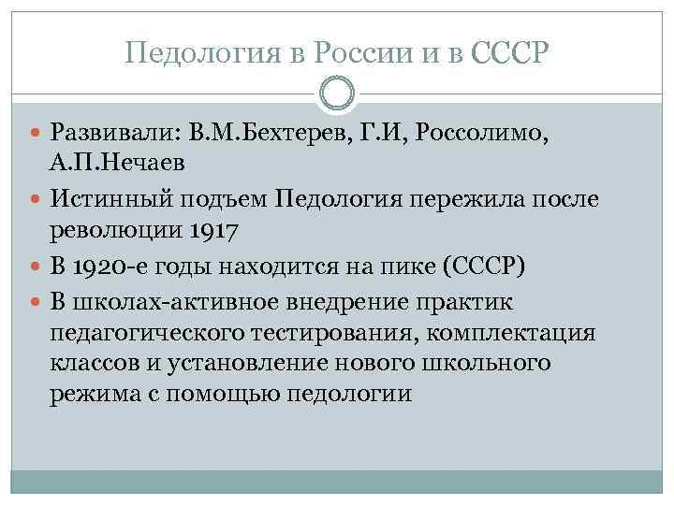
Начальный период развития отечественной тестологии

Slide 14


Slide 16
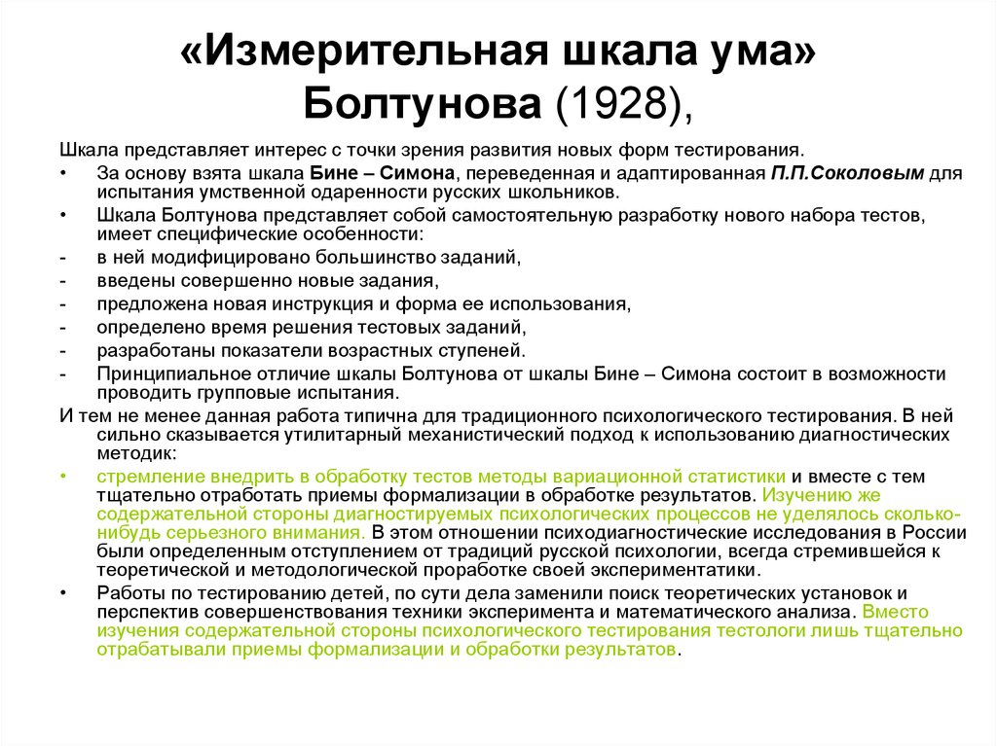

Slide 17


Slide 18
Работа первого Педологического съезда проходила с 28 декабря 1927 г. по 4 января 1928 г. с участием свыше 2000 человек. В президиум съезда было избрано более 40 ведущих специалистов в области педологии, в почетный президиум избрали Н.И. Бухарина, А.В. Луначарского, Н.К. Крупскую, Н.А. Семашко, И.П. Павлова и др. Первый день съезда был целиком посвящен памяти В.М. Бехтерева и его похоронам.С вступительным словом выступил А.Б. Залкинд.
Максимальная «биопластичность» и решающее преобразующее воздействие среды из мнения отдельных педологов превратилось в кредо педологии — «революционный оптимизм».
Зеленая улица социологизаторам педологии, превращающим ее из науки, изучающей ребенка, в науку, описывающую факты, подтверждающие идеологические посылки, и в основном изучающую среду и ее воздействие на ребенка, а не его самого, но и подвергала опале любое другое научное инакомыслие.
Проблемы: с одной стороны, и недоиспользование педологией ценнейших биологических материалов, имеющихся в педиатрии, — с другой; недостаточность связи педологии с педагогической практикой; отсутствие практических методик по многим направлениям исследований и недостаточное внедрение уже имеющихся.
Педология
П.Я. Шварцман, И.В. Кузнецова. Педология // Репрессированная наука. Выпуск 2. СПб.: Наука, 1994, с.121-139.

Slide 19
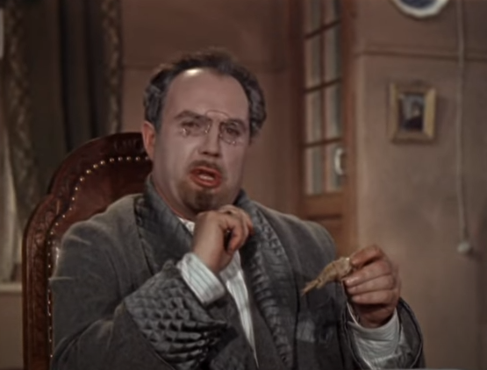

Slide 20
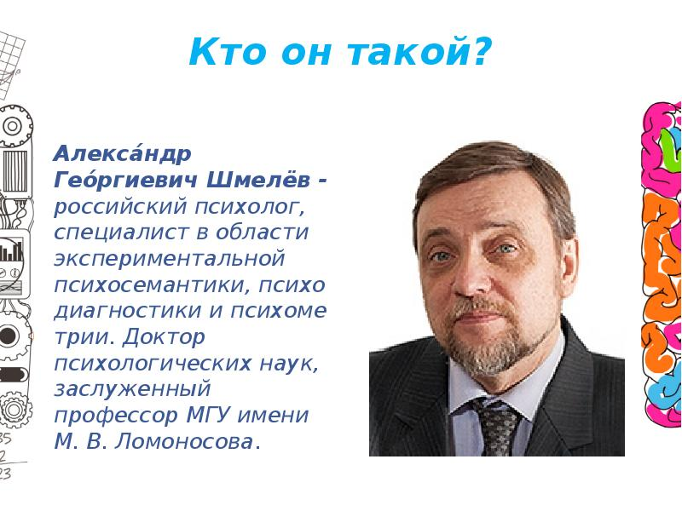
Центр тестирования и развития "Гуманитарные технологии" создан в 1996 году на базе факультета психологии МГУ им. М.В. Ломоносова
Направления деятельности Центра
• профориентация учащихся и абитуриентов (тестирование и консультации)
• развивающие тренинги для детей и подростков
• профориентационный лагерь
• консультации для родителей
• карьерное консультирование и тренинги для выпускников вузов и специалистов
• научно-методическая деятельность: разработка и стандартизация психологических профориентационных диагностических методик и комплексов тестирования
• организация и проведение обучающих семинаров и конференций по профориентационной и карьерной тематике

Slide 21
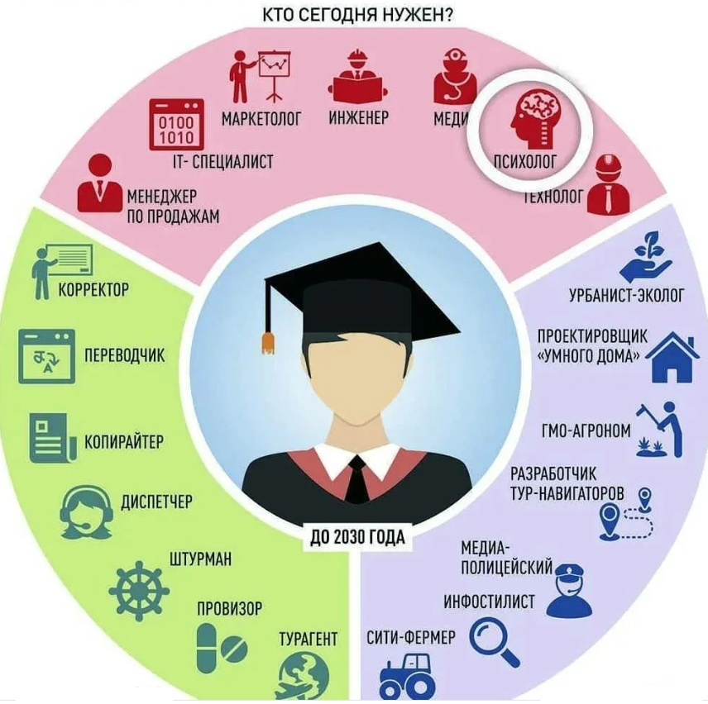

Slide 22
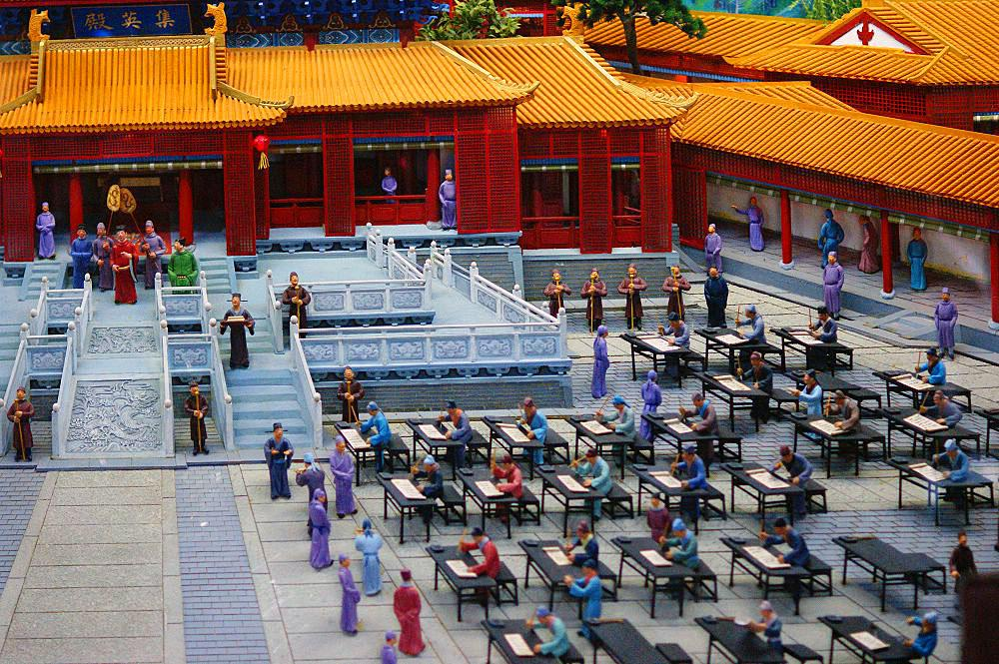
3. Императорский экзамен в Китае

Slide 23
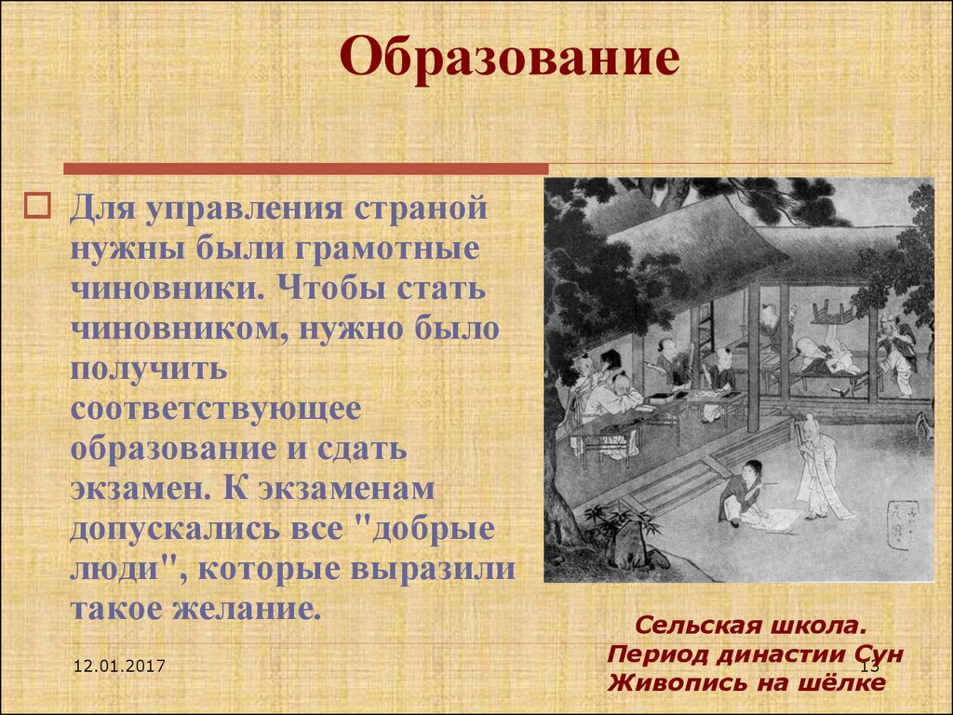

Slide 24
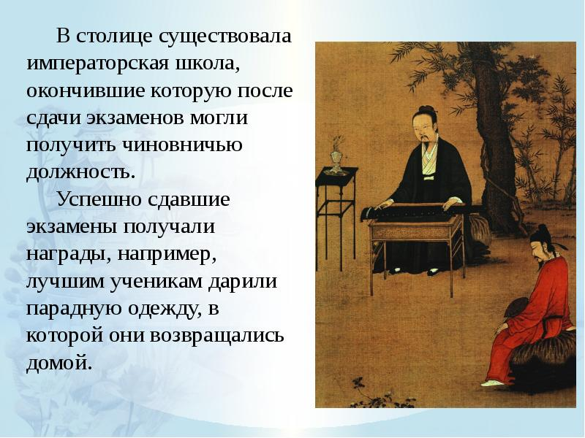

Slide 25
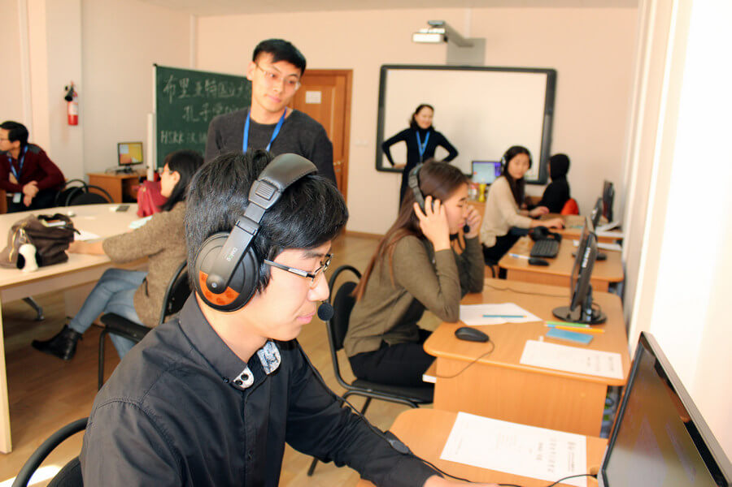

Slide 26
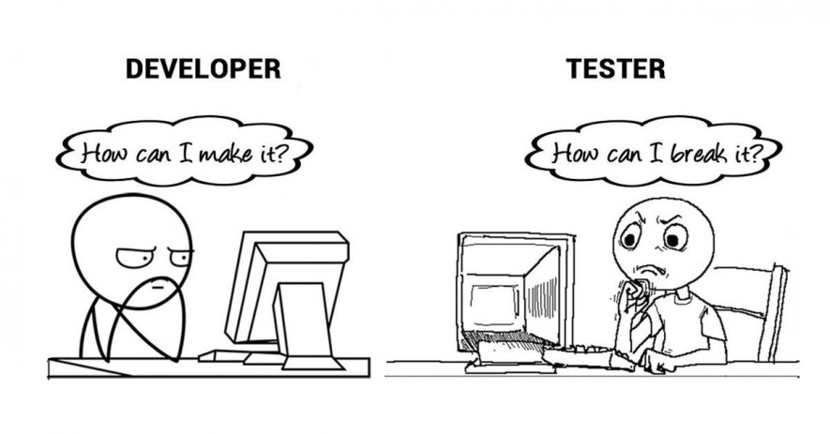
Современная проблематика

Slide 27
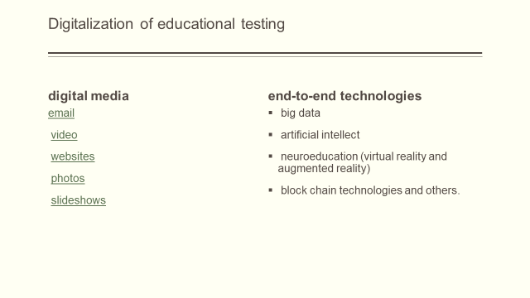

Slide 28
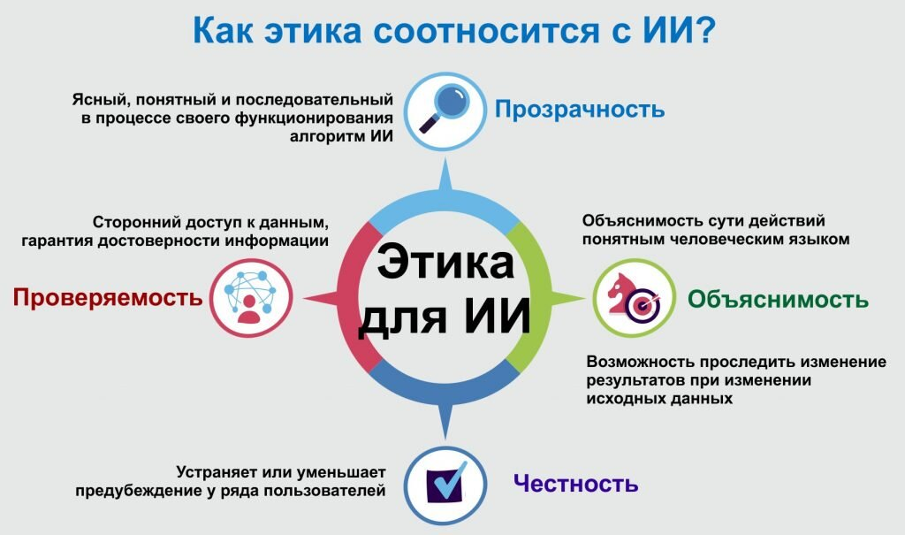
Этика искуственного интеллекта

Slide 29
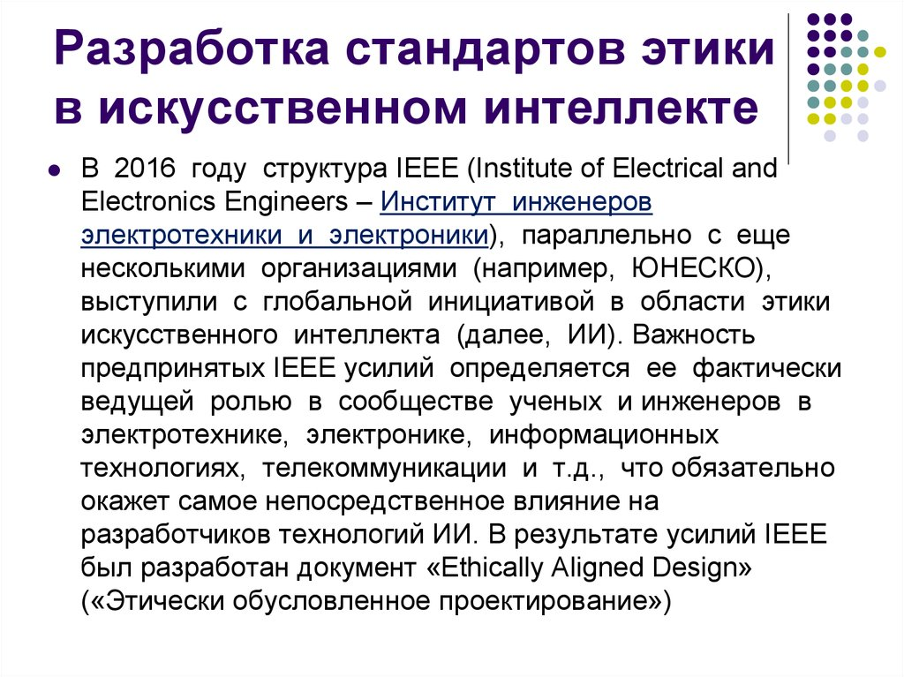

Slide 30
Выводы:
Тестирование как вид оценки компетенций существовало с древних времен и будет существовать всегда, независимо от политических решений. А значит будет существовать и тестология как наука об оценивании.
Тестология – междисциплинарная дисциплина, требующая специальной подготовки.
Истоки тестологии лежат как на западе, так и на востоке.
Лингводидактическое тестирование выросло из психологического (полностью их разделять нельзя) и является разделом Методики обучения языкам.
В России исторически профессионально-ориентированное и нормо-ориентированное тестирование опиралось на практические нужды и добилось больших успехов в русле педологии профессиональной ориентации.
Будущее языкового тестирования связано с интеграцией языка и предметной области, введением интегративных заданий на комплекс видов речевой деятельности в тесты, цифровизацией процесса, автоматизацией проверки, обеспечением безопасности проверки и выработкой этических норм работы с ИИ.

Slide 31
Благодарю за внимание! pavlovskayairina2@yandex.ru

